Slide 1
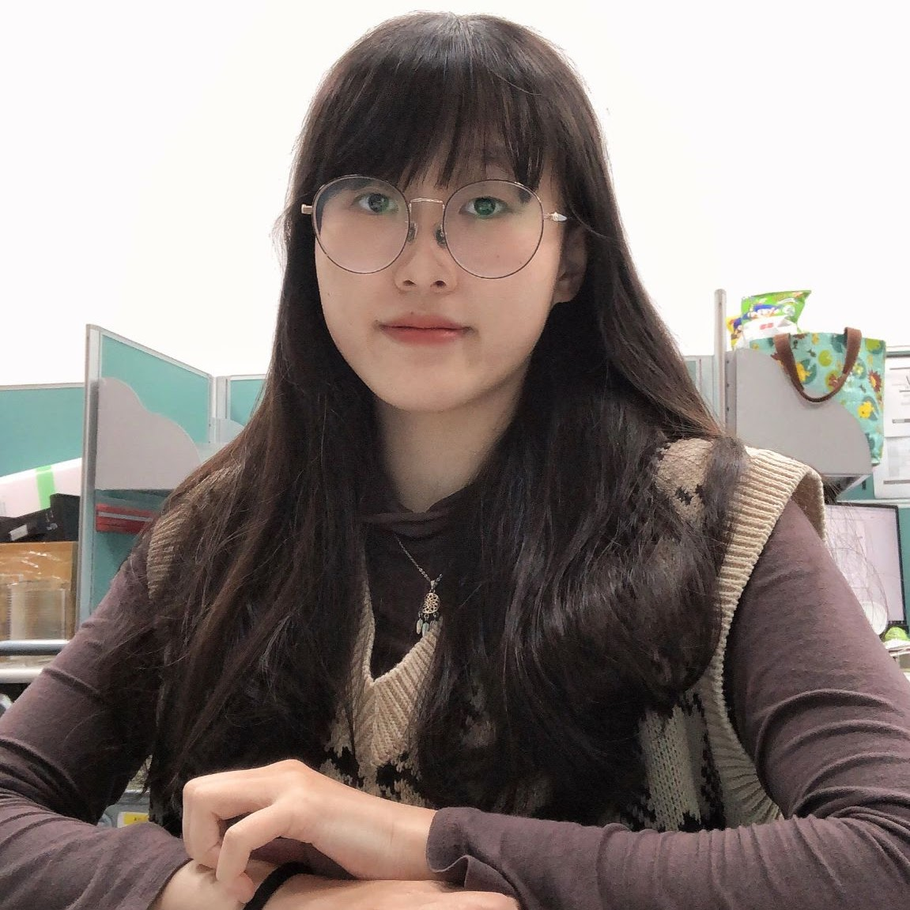
班級 : 資管四乙 姓名 : 曾羽旋
Amkor
校外實習期末報告

Slide 2


目錄
公司介紹
職位-DPS MFG ME(製程工程師助理)
實習生活
收穫
心得

Slide 3
公司介紹

Slide 4
公司介紹
實習公司-部門:艾克爾國際科技股份有限公司-DPS部門
公司概況:
Amkor成立於1968年。是全球最大的外包半導體封裝和測試服務提供商之一。
Amkor是開創IC封裝和測試外包的先河，現在是世界領先的半導體公司、代工廠和電子OEM的戰略製造合作夥伴。
目前的運營基地包括:工廠、產品開發中心、銷售與支持辦公室，位於亞洲、歐洲、中東和非洲（EMEA），以及美國的主要電子製造區域。
Amkor持續提供創新的封裝解決方案，以及全球客戶都能信賴的服務和功能。

Slide 5
職位介紹

Slide 6
DPS MFG ME(製程工程師助理)
特別要求:
具備解決事情的能力:
自己先嘗試，不行再請前輩協助
基礎程式語言:
可以是後端程式(PHP、Java、Python、Golang…)，也可以是前端程式(HTML、CSS、JavaScript…)，主要是要對程式框架有概念。
基礎資料庫:
MYSQL、Microsoft Access、Microsoft SQL Server、REDIS…
英文能力:
不太會說沒關係，但至少要會讀

Slide 7
實習生活

Slide 8
實習生活
未來
規劃
前期
中期
後期
閱讀資料
學習相關知識
熟悉環境
製作第一項專案
學習專案相關的知識
閱讀專案相關資料
製作第二項專案
學習專案相關的知識
閱讀專案相關資料
未來我將與Amkor前輩合作，主要以第二項專案撰寫論文，畢業後會轉正職。

Slide 9
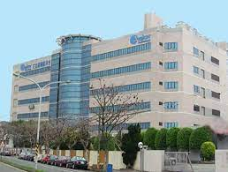
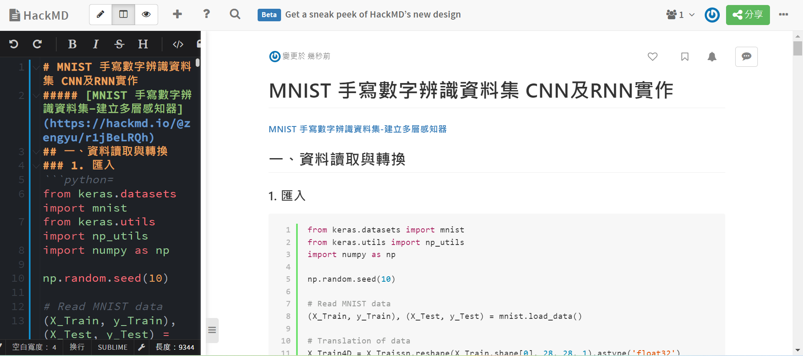
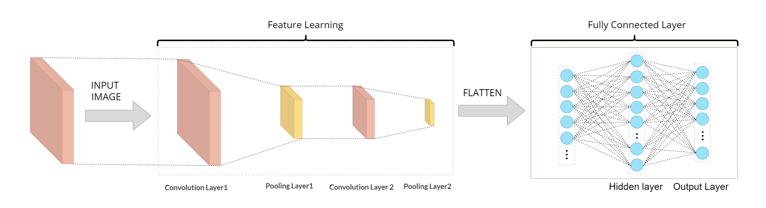
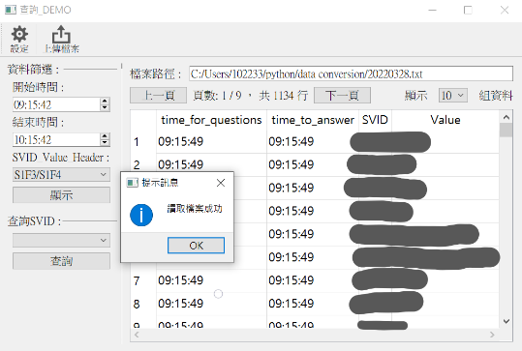
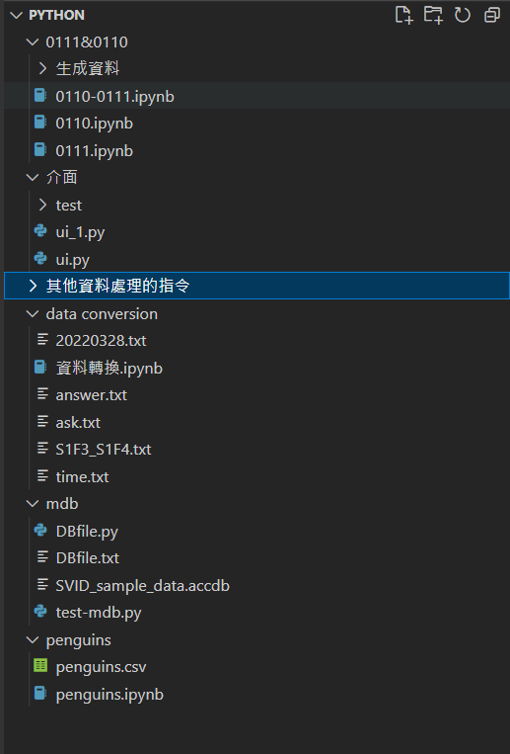
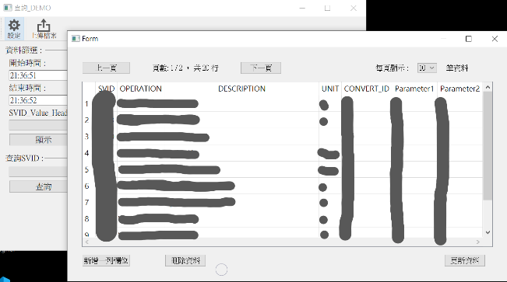
實習生活
前期
中期
後期
01
02
03

Slide 10
收穫

Slide 11
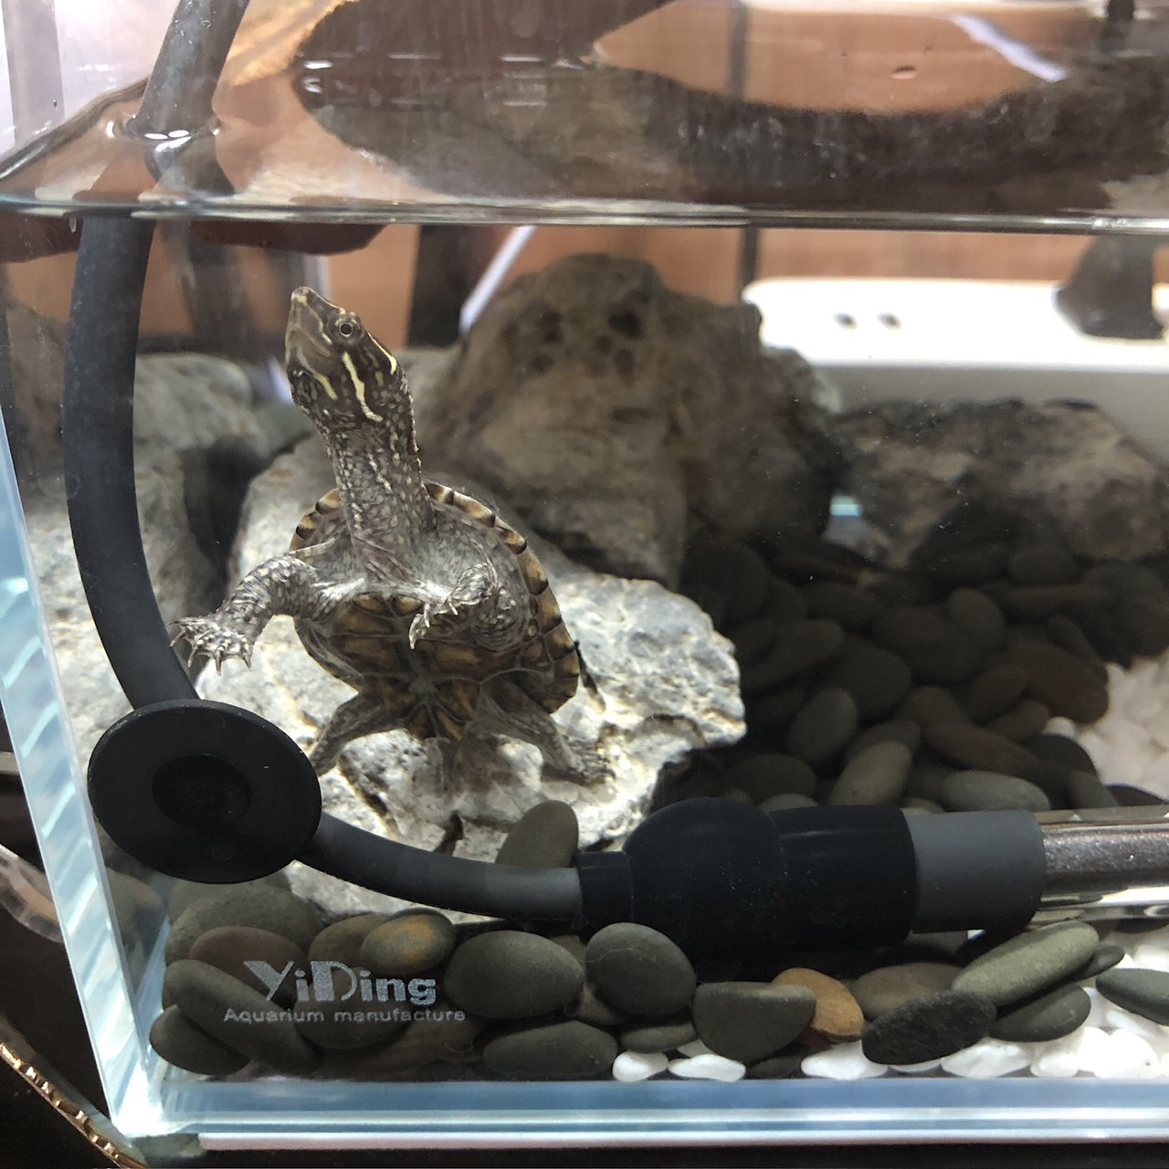
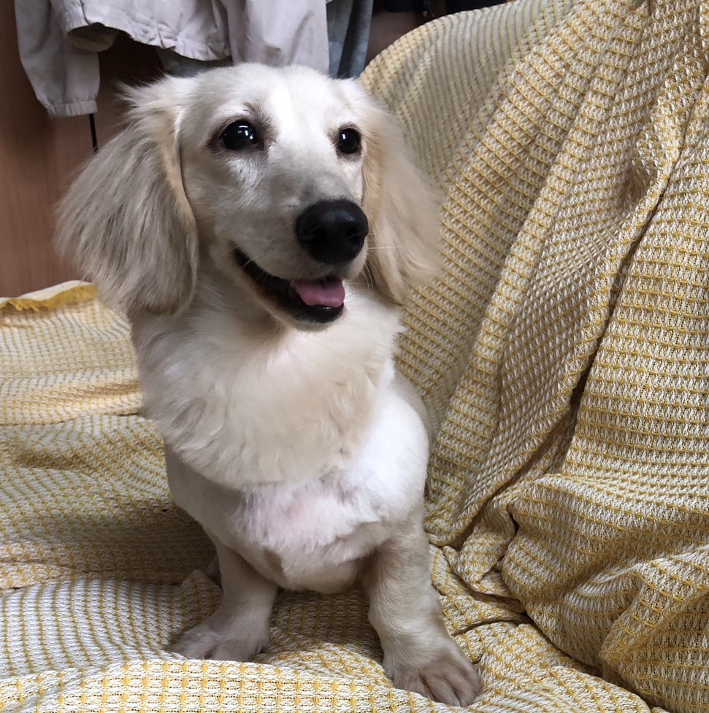










我的收穫
專業
PyQt5、Qt Designer、Notepad、Postman、REDIS、AZURE、Opencv、Yolo、Keras、CNN、RNN、tensorflow
心境
確定未來工作方向、轉換心態、持續學習、更有信心面對未來
生活
確定生活上也多了幾隻小寶貝

Slide 12
心得

Slide 13
心得
這一次的實習經驗讓我收穫很多，我很感謝學校以及艾克爾國際，讓我有機會學以致用、發掘可能。實習讓我認知道我有很多不足，也提升了我的能力，也很謝謝公司裡的主管與前輩，在我遇到問題時給予我幫助，還會與我分享一些其他的專業知識與技術，雖然一個月後合約就要到期了，而且因為升學的原因要離開公司，但公司裡的前輩有意願跟我繼續合作，提供我資料及電腦設備做實務上的研究，且協助我未來研究、撰寫論文。由於資訊管理系的出入很多，通過實習我確認我畢業後想從事的方向，也豐富我未來的簡歷，還讓我提早熟悉職場。所以我很推薦同學們積極參加實習課程，珍惜在公司裡的時間，好好累積自己的籌碼。

Slide 14
END

